Slide 1
Мещёрский край в романе Анатолия Кима «Отец-лес»

Slide 2
Анатолий Андреевич Ким – русский писатель, драматург, сценарист, художник
«Русская деревня явила мне истинное сердце, и я навеки восхитился им и ужаснулся безмерно. Все умные книги, все русские философы и писатели, сам Лев Толстой или Достоевский – ничто и никто не открыли мне столько, сколько открыла жизнь в маленькой деревушке в лесной Рязанской глуши»
/А.Ким/

Slide 3
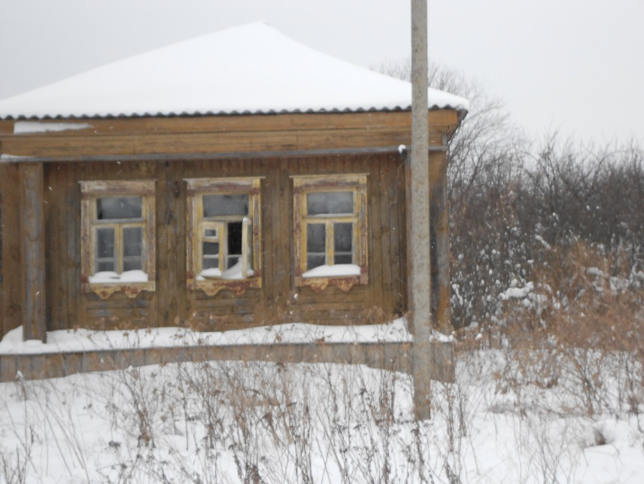
Мещёра – вторая родина Анатолия Кима
1976 г. Таким Анатолий Андреевич приехал в деревню Немятово.
Домик Кима в Немятово, где он прожил 15 лет и состоялся как писатель.

Slide 4
Ким среди учащихся Колесниковской школы, 1981г.

Slide 5
Дом Кима на берегу Гавринского озера
Анатолий Андреевич с семьей Николая Васильевича Федина
Петров день. 2001год.

Slide 6
Интервью у друга Кима – Николая Федина
Николай Васильевич Федин рассказывает о приезде Кима в Мещёру, их дружбе, его творчестве в деревне Немятово.

Slide 7
Цель работы: попытка показать, как автор на истории Мещёрского края и судьбах моих земляков, решает проблемы, поднятые в романе «Отец-лес».
Задачи:
1. По тексту романа отследить, как в его художественной структуре отразилась история края, судьбы людей и природа моей Мещёры.
2. Изустно собрать материал о жителях окрестных деревень, ставших прототипами или реально изображенных на страницах романа.
3. Отследить, какие природные объекты нашей местности нашли отражение в произведении и как подаются писателем.
4. Собрать материал о Киме, авторе романа, как из литературы, так и изустно.
Новизна моей работы в том, что ее тема нигде не исследовалась. Лишь Федин, друг Кима, краевед, делал на это общие ссылки.

Slide 8
Роман Кима – история Мещёрского края.
Роман «Отец-лес» - рассказ о жизни трёх поколений старинного дворянского рода Тураевых: деда, сына и внука

Slide 9
Об истории создания романа
Николай Васильевич Федин рассказал, что они с Кимом исходили все заповедные места округи, беседовали со старожилами, а потом это всё нашло отражение в романе.
В образе рода Тураевых усматривается
семья наших помещиков Гречиховых.

Slide 10
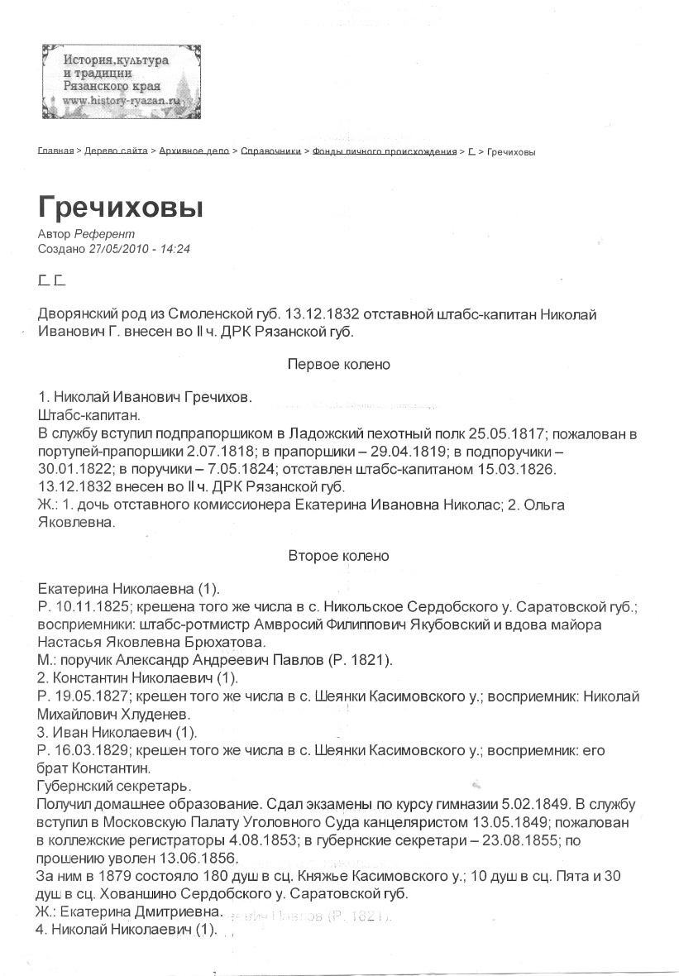
Архивные документы

Slide 11
Бывшие владения помещиков Гречиховых в деревне Миленино
Здесь находилось родовое имение Гречиховых, унаследованное Дмитрием Ивановичем. По сей день это место называется «Митин сад».

Slide 12
Гречихов Николай – прототип Тураева Николая
Здесь, в лесу, на берегу реки Курша располагалась усадьба Николая Гречихова. До сих пор это место называют «Колин дом».

Slide 13
Елизавета Гречихова – прототип ЛидииТураевой.
О Елизавете вспоминают:
Корякина Пелагея Ивановна, уроженка д. Уречное, рассказывает о своём пребывании в усадьбе Елизаветы Гречиховой.

Slide 14
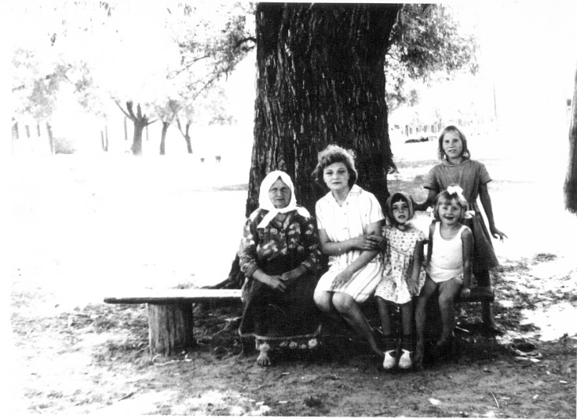
Клиншова Юлия Сергеевна, уроженка д.Уречное, рассказывает, как ее бабушка работала у Лизы Гречиховой.
Первая слева Лобачёва Варвара Васильевна, уроженка д.Гаврино, работавшая в имении Елизаветы Гречиховой; 1965г.

Slide 15
Дмитрий Гречихов – прототип Андрея Тураева
Владелец родового имения в деревне Миленино. Земский начальник Алексеевской, Колесниковской и Гавринской волостей.

Slide 16
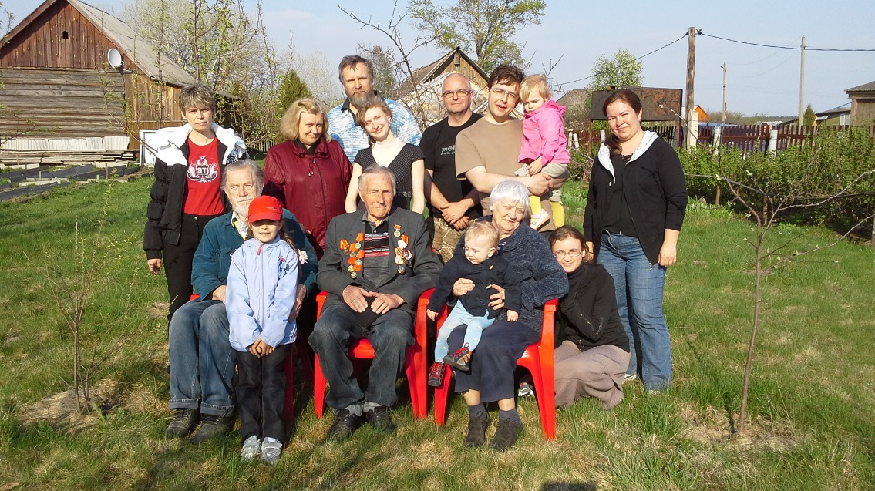
Потомки Гречихова Дмитрия на родине, 2014г.
.
На месте бывшего имения в деревне Миленино
Потомки Гречихова Д.И. Вторая справа сидит Гречихова Юлия Юрьевна, внучка Дмитрия Ивановича.

Slide 17
С Тураевыми тесно соприкасаются мои землячки с реальными именами и судьбами
Митрохина Валентина Никитична, уроженка д.Колесниково, рассказывает о своей родственнице Алёне Швечковой - тётке по отцу.

Slide 18
Проблему войны и мира, насилия человека над человеком автор решает на образах Тураевых

Slide 19
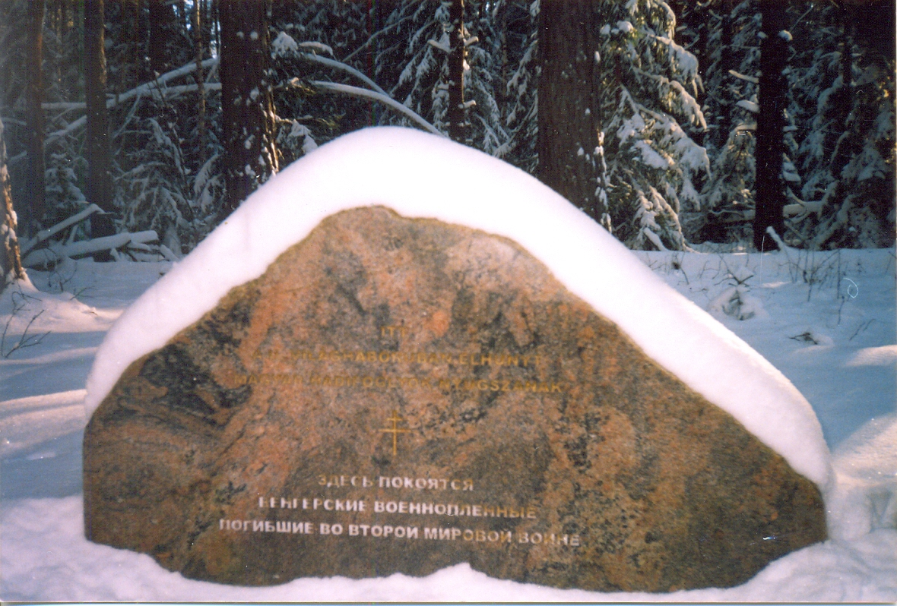
«Плен, где бы он ни был, - это адская атмосфера»
Обелиск у дороги к месту расположения лагеря военнопленных отделения №5 НКВД МВД СССР №454
Кордон Сиз около д. Акулово. 400 пленных румын, венгров и немцев работало на лесоповале, умирая от зимнего холода и систематического недоедания.

Slide 20
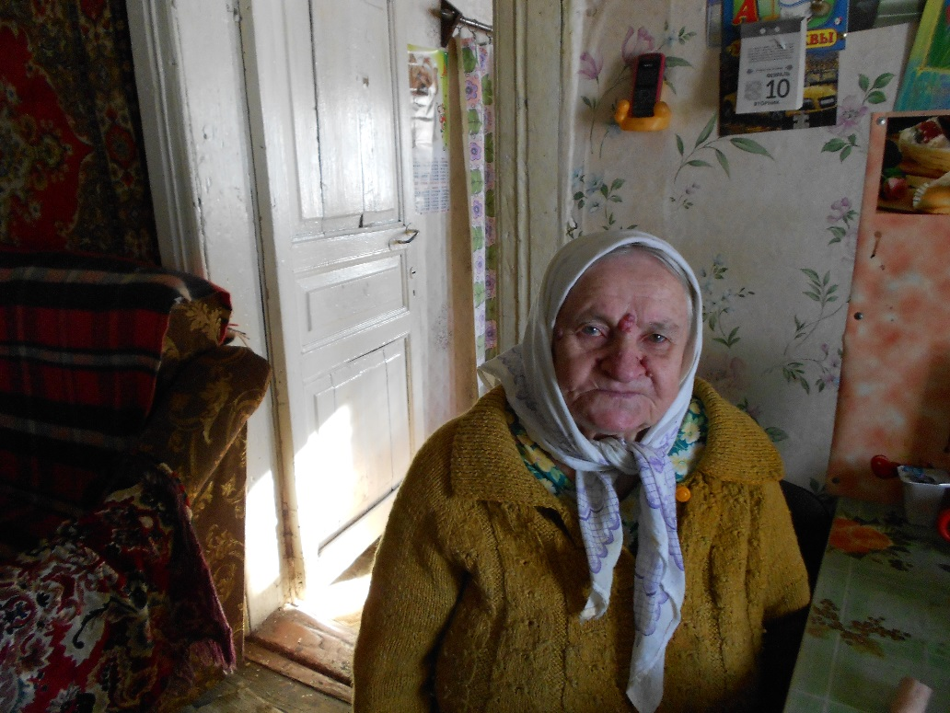
О жизни военнопленных вспоминают:
Копейкина Мария Ивановна, уроженка д. Акулово, вспоминает тех, кто работал на кордоне Сиз с военнопленными.
Федосеева Анна Алексеевна, уроженка д. Акулово, рассказывает о Клиншовой Марии Мартыновне, работавшей поваром в лагере для военнопленных.

Slide 21
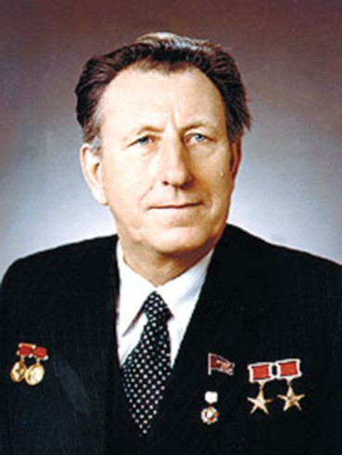
Уткин Владимир Фёдорович,наш близкий земляк, уроженец деревни Забелино – прототип Глеба Тураева
Академик, доктор технических наук, генеральный конструктор ракетной и военной техники, дважды Герой социалистического труда, Лауреат Ленинской и Государственной премии СССР. Работал вместе с Королёвым Сергеем Павловичем.

Slide 22
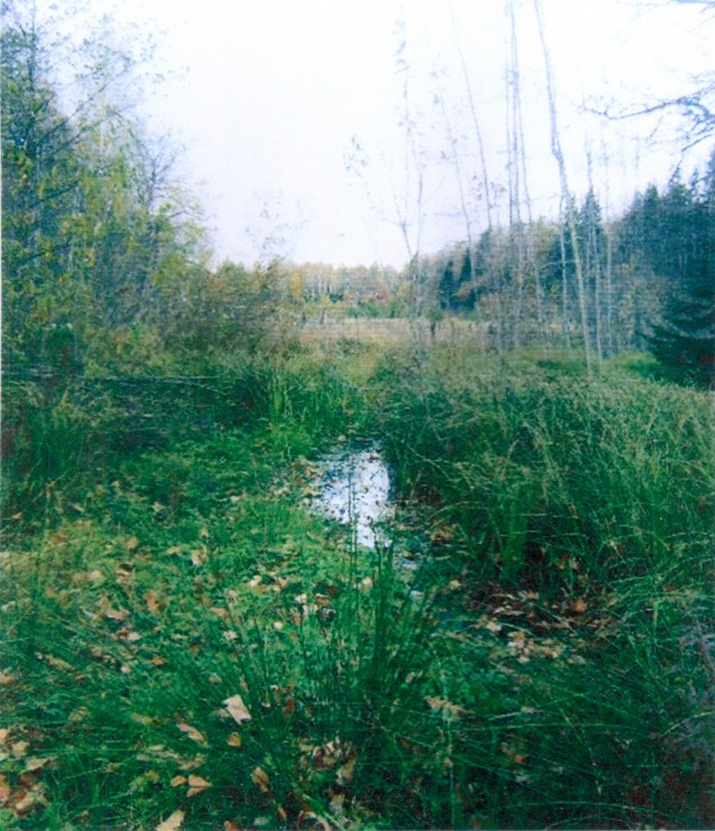
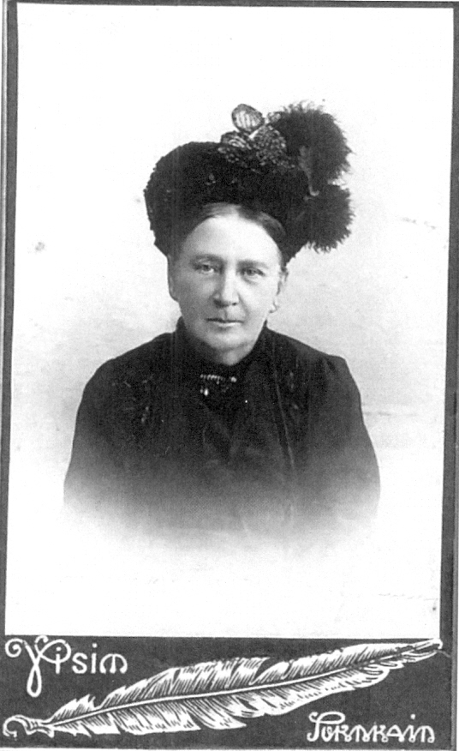
Трагическая судьба колхоза «Новый путь»
Гуд – место бывшего имения помещицы Баташовой Зинаиды.
Баташова Зинаида, владевшая заводом в Гусю-Железном.

Slide 23
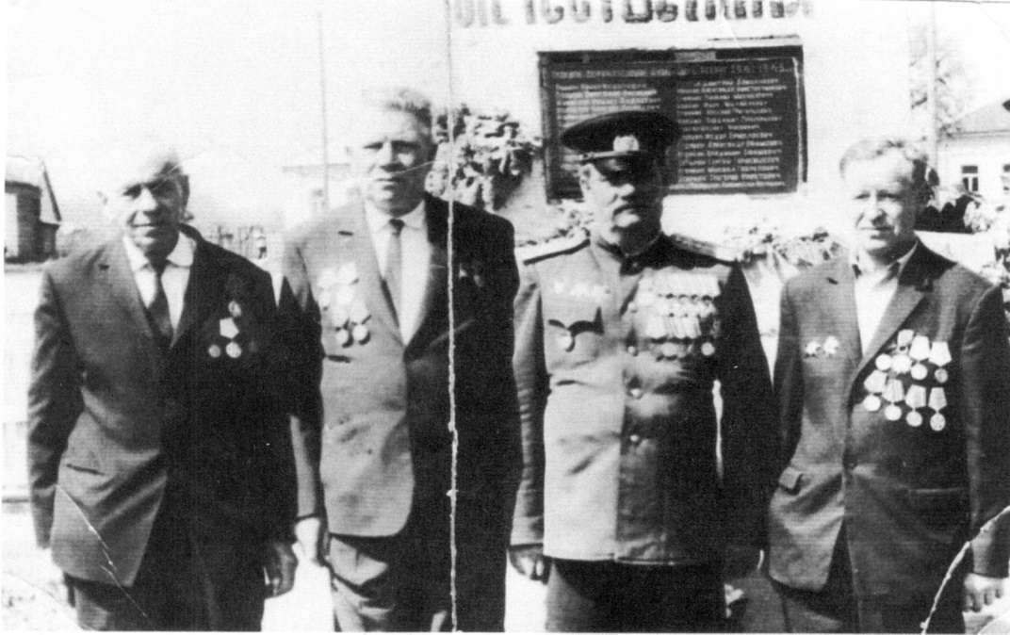
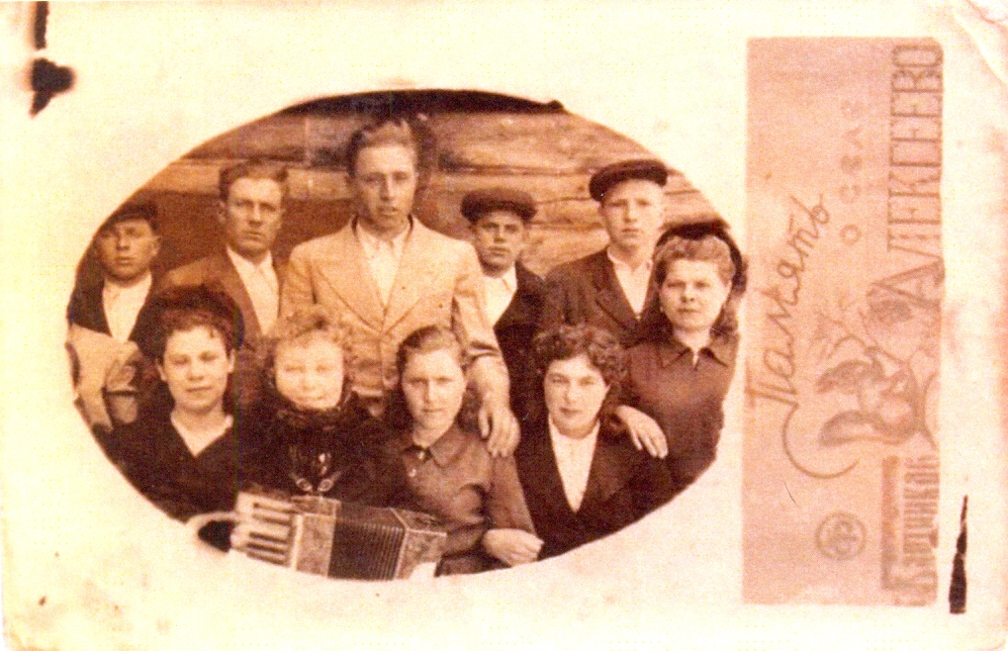
История колхоза подлинная.
В центре Василий Семенович Федин, отец Николая Васильевича, председатель колхоза «Новый путь» (после войны).
Молодежь колхоза «Новый путь». В центре стоит Федин Николай Васильевич.

Slide 24
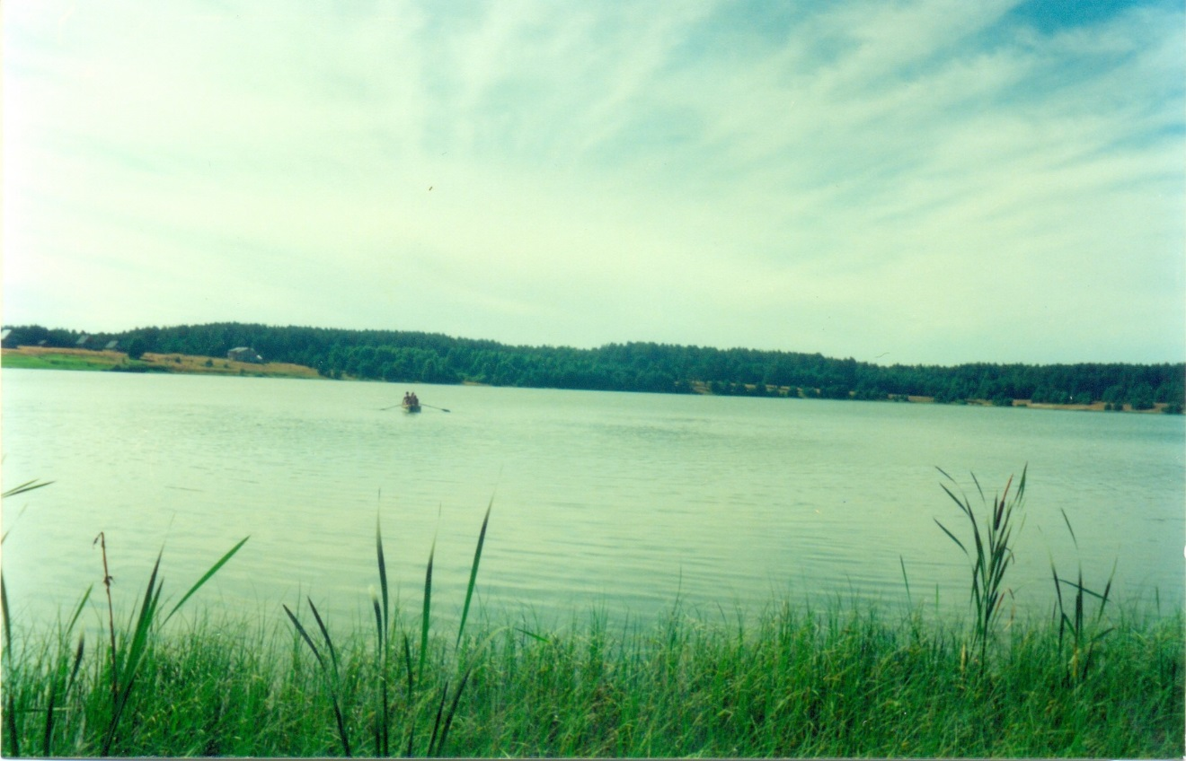
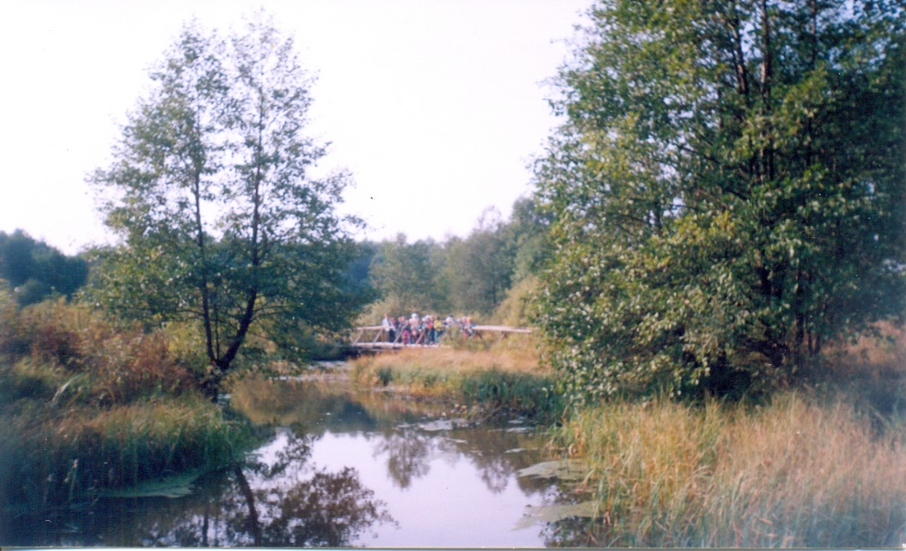
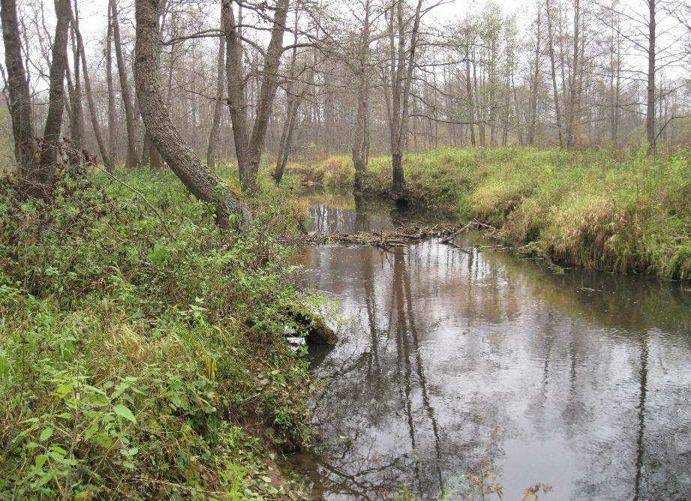
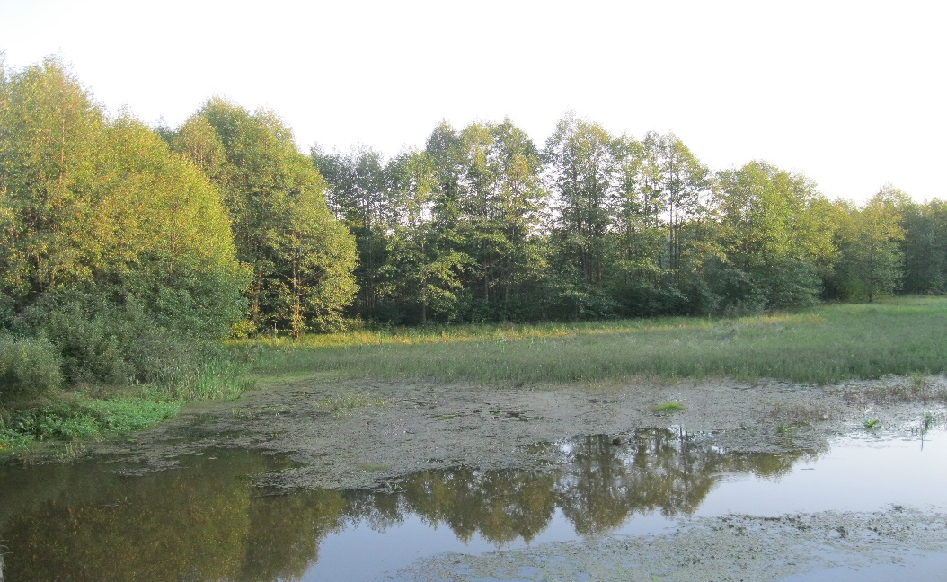
Мещёрская природа неотделима от человека

Slide 25
Мещёрский лес - исполинское существо, мифологический образ
Отец-лес – мещёрский лес со своей лесной философией, суть которой в любви и согласии.

Slide 26
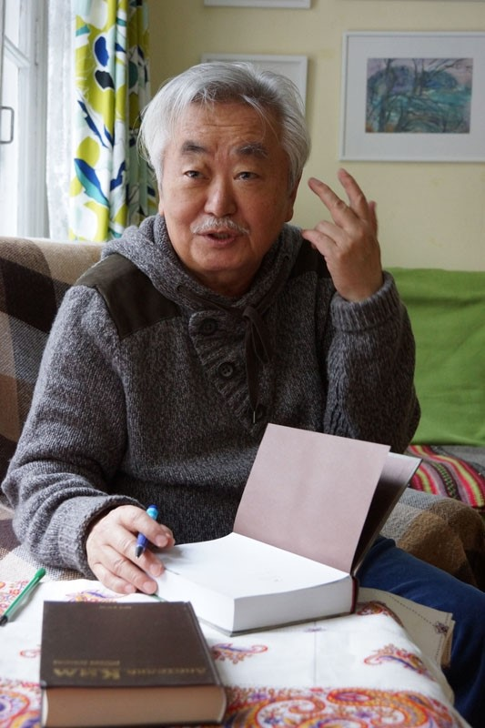
Заключение.
Роман «Отец-лес» – это огромное художественное полотно, которое автор ткёт из судеб моих земляков тех, кто остался в истории, и тех, кто живёт по сей день, выражая свою главную мысль, что вселенское единство, мир и согласие способны помочь человечеству жить без войн и другого рода насилия.
«У каждого писателя есть главная книга. У народа – большие книги. Роман «Отец-лес» станет одной из них»,-пишет Симон Соловейчик.

Slide 27
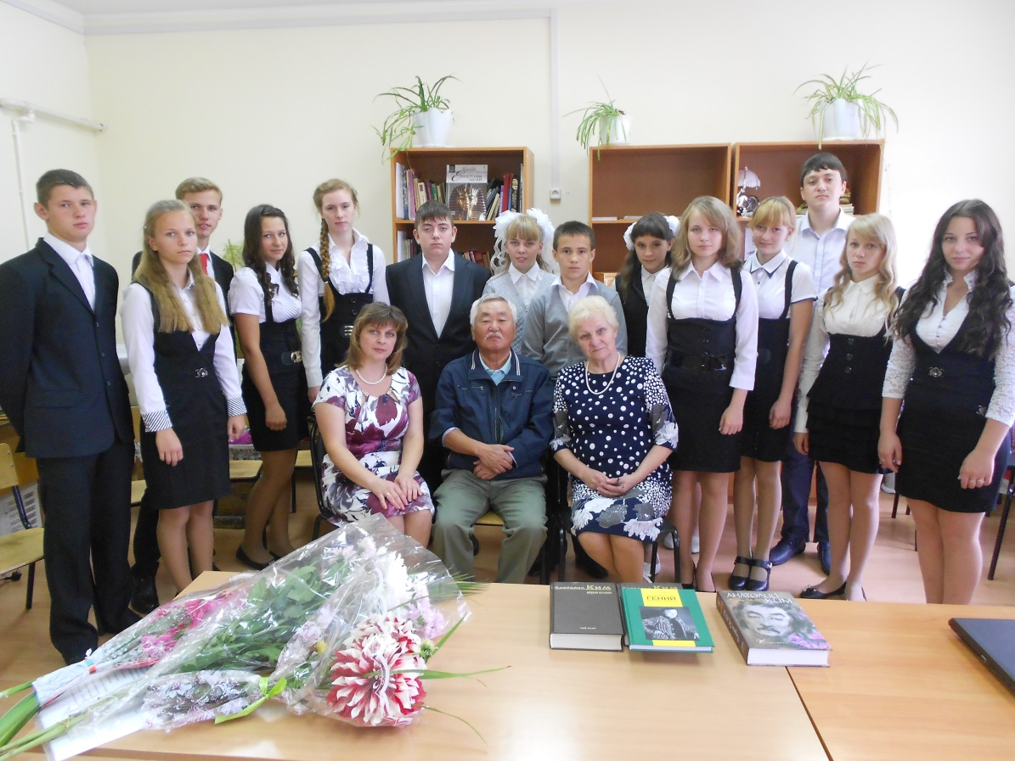
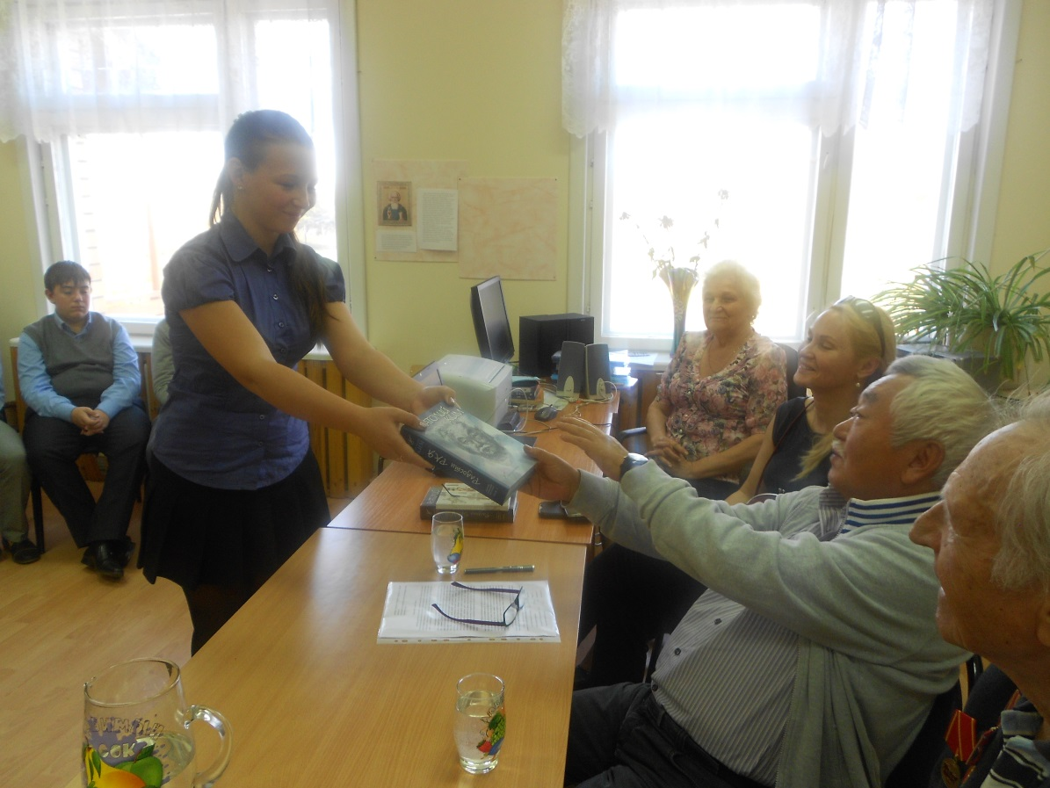
Вновь в школе Анатолий Ким
Анатолий Андреевич Ким среди учащихся 10-го класса
Анатолий Андреевич Ким вручает Зайцевой Д. свою книгу в подарок

